Slide 1


Муниципальное бюджетное дошкольное образовательное учреждение детский сад № 2 с. Некрасовка Хабаровский край Хабаровский район
Юный кадет
Инструктор по ФК
Видякина С.В.

Slide 2
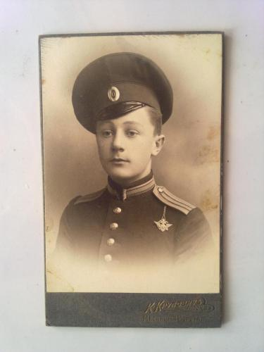
Муниципальное бюджетное дошкольное образовательное учреждение детский сад № 2 с. Некрасовка Хабаровский край Хабаровский район
Юный кадет. Посвящение в кадеты
Из истории:
… На протяжении почти 300-летней истории со времён Петра I воспитанники кадетских корпусов являлись светом нации, составляли славу и гордость русского народа, дали не только России, но и всему миру выдающихся полководцев, государственных деятелей, ярких представителей науки и культуры…
«История кадетских корпусов
Насчитывает больше трёх столетий
Честь офицеров, мужество бойцов
В себе взрастили с юности кадеты
Высокий кодекс чести, сердца пыл,
Талант и воля, к рыцарству стремление.
Всем этим ты, кадет, нас покорил!
Все эти качества достойны восхищения!
И пусть пока немного лет,
Но в жизни сделан выбор правый,
Знай слово чести: ты – кадет,
И это путь стать генералом!»

Slide 3
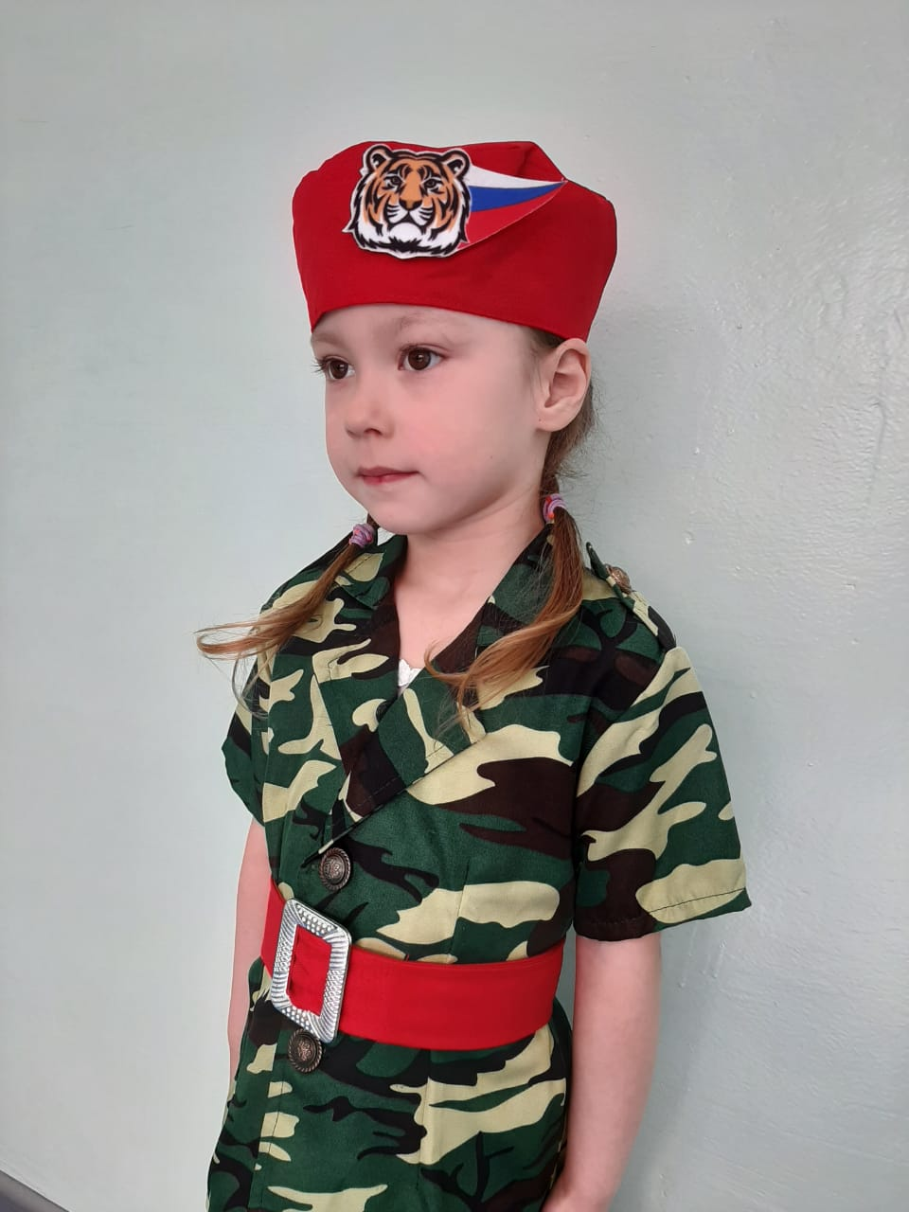
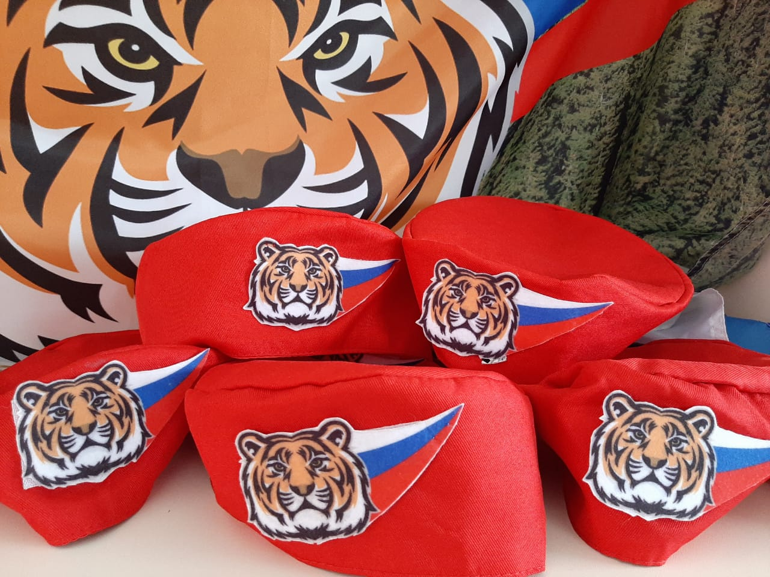
Муниципальное бюджетное дошкольное образовательное учреждение детский сад № 2 с. Некрасовка Хабаровский край Хабаровский район
Юный кадет. Форма кадет

Slide 4

Муниципальное бюджетное дошкольное образовательное учреждение детский сад № 2 с. Некрасовка Хабаровский край Хабаровский район
Юный кадет. Эмблема кадет

Slide 5

Муниципальное бюджетное дошкольное образовательное учреждение детский сад № 2 с. Некрасовка Хабаровский край Хабаровский район
Юный кадет. Флаг кадет

Slide 6
Муниципальное бюджетное дошкольное образовательное учреждение детский сад № 2 с. Некрасовка Хабаровский край Хабаровский район
Юный кадет. Отряд и девиз кадет
Отряд
«тигры»
Девиз
Мы тигры дальневосточные!
Смелые,
ловкие,
точные,
Нам всё по плечу,
Не свернём мы с пути.
Будем мы
гордо по жизни идти!

Slide 7
Муниципальное бюджетное дошкольное образовательное учреждение детский сад № 2 с. Некрасовка Хабаровский край Хабаровский район
Юный кадет. Присяга кадет
Я, юный гражданин Российской Федерации,
вступая в ряды кадет
Быть верным России,
Гордиться прошлым своей страны,
И уважать традиции!
Быть честным и верным товарищем.
Уважать старших, и помогать младшим!
С честью носить звание «Кадет»

Slide 8
Муниципальное бюджетное дошкольное образовательное учреждение детский сад № 2 с. Некрасовка Хабаровский край Хабаровский район
Юный кадет. Марш кадет
Мы России нашей дочери, сыны,
И её мы охранять всегда должны.
Я в защитников страны бегу играть,
Офицером боевым хочу я стать!
Припев:
В кадетов группу мама привела меня.
Дождался, наконец-то, я святого дня.
Ты, мама, слёз не лей,
Меня ты не жалей,
Гордиться будешь ты
Защитником страны!
Идут кадетов роты друг за другом в след,
И машут все вокруг.
Привет, привет, привет!
Ведь в будущем все мы –
Защитники страны!
Кадетам детвора кричит:
«Ура! Ура! Ура!»

Slide 9
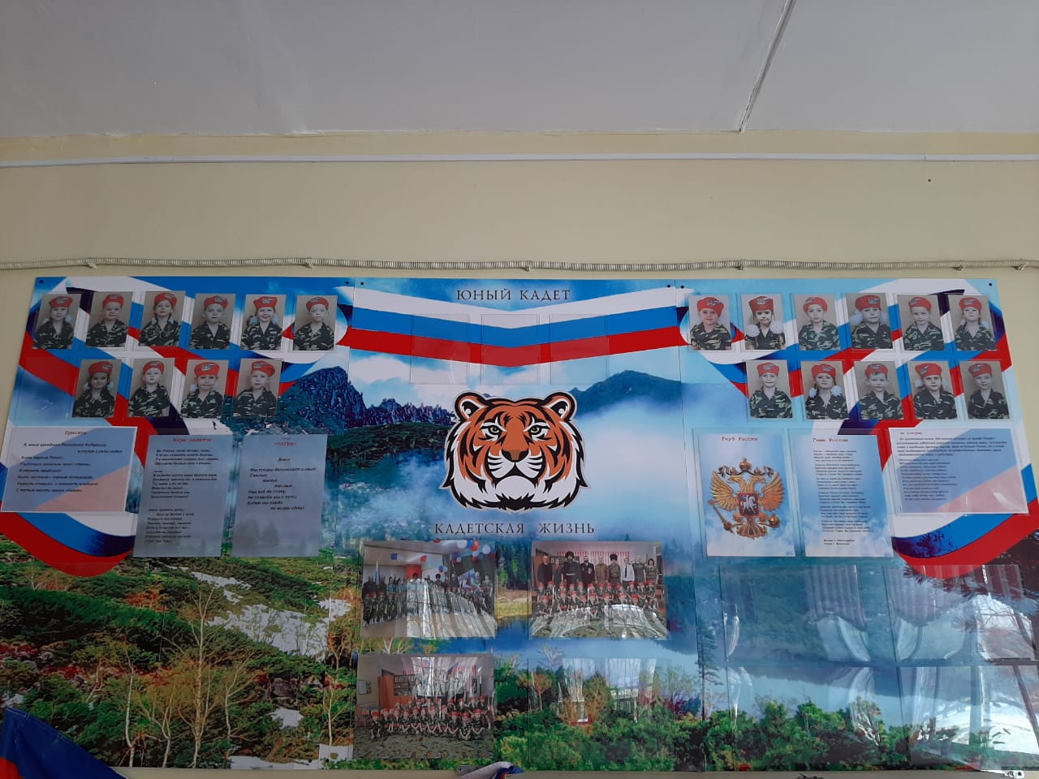
Муниципальное бюджетное дошкольное образовательное учреждение детский сад № 2 с. Некрасовка Хабаровский край Хабаровский район
Юный кадет. Стенд кадет

Slide 10
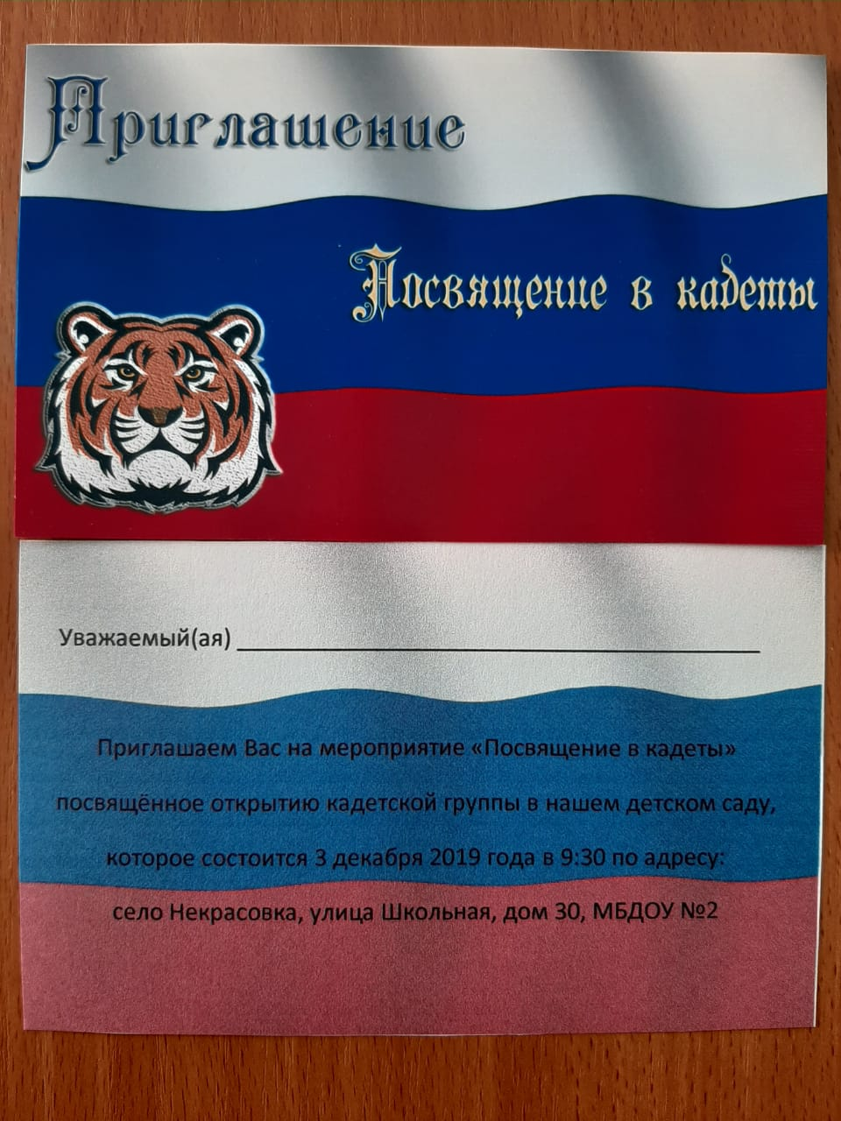
Муниципальное бюджетное дошкольное образовательное учреждение детский сад № 2 с. Некрасовка Хабаровский край Хабаровский район
Юный кадет. Приглашение на торжественное мероприятие

Slide 11
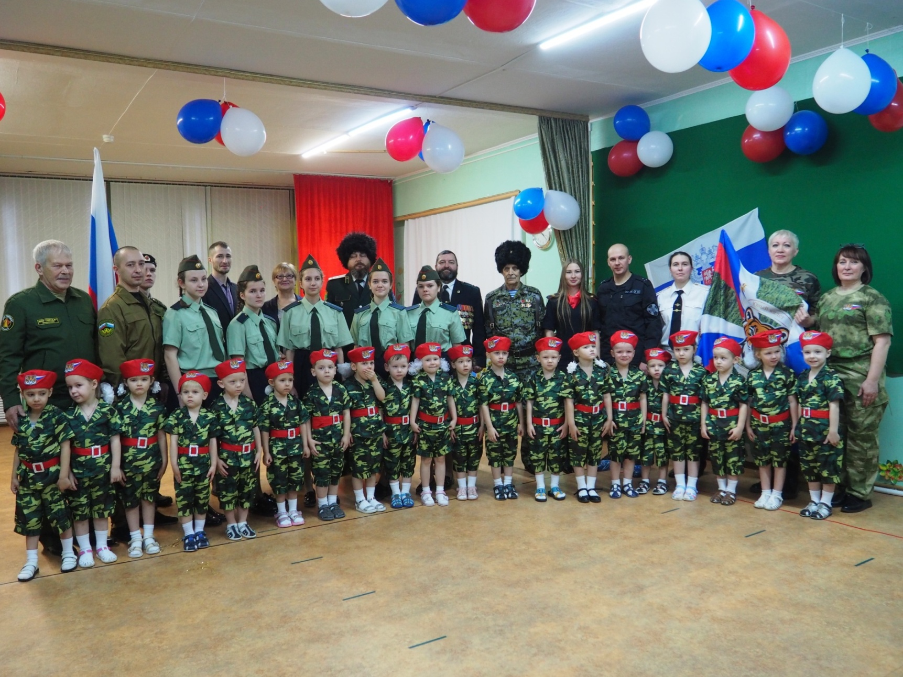
Муниципальное бюджетное дошкольное образовательное учреждение детский сад № 2 с. Некрасовка Хабаровский край Хабаровский район
Юный кадет. Посвящение в кадеты

Slide 12
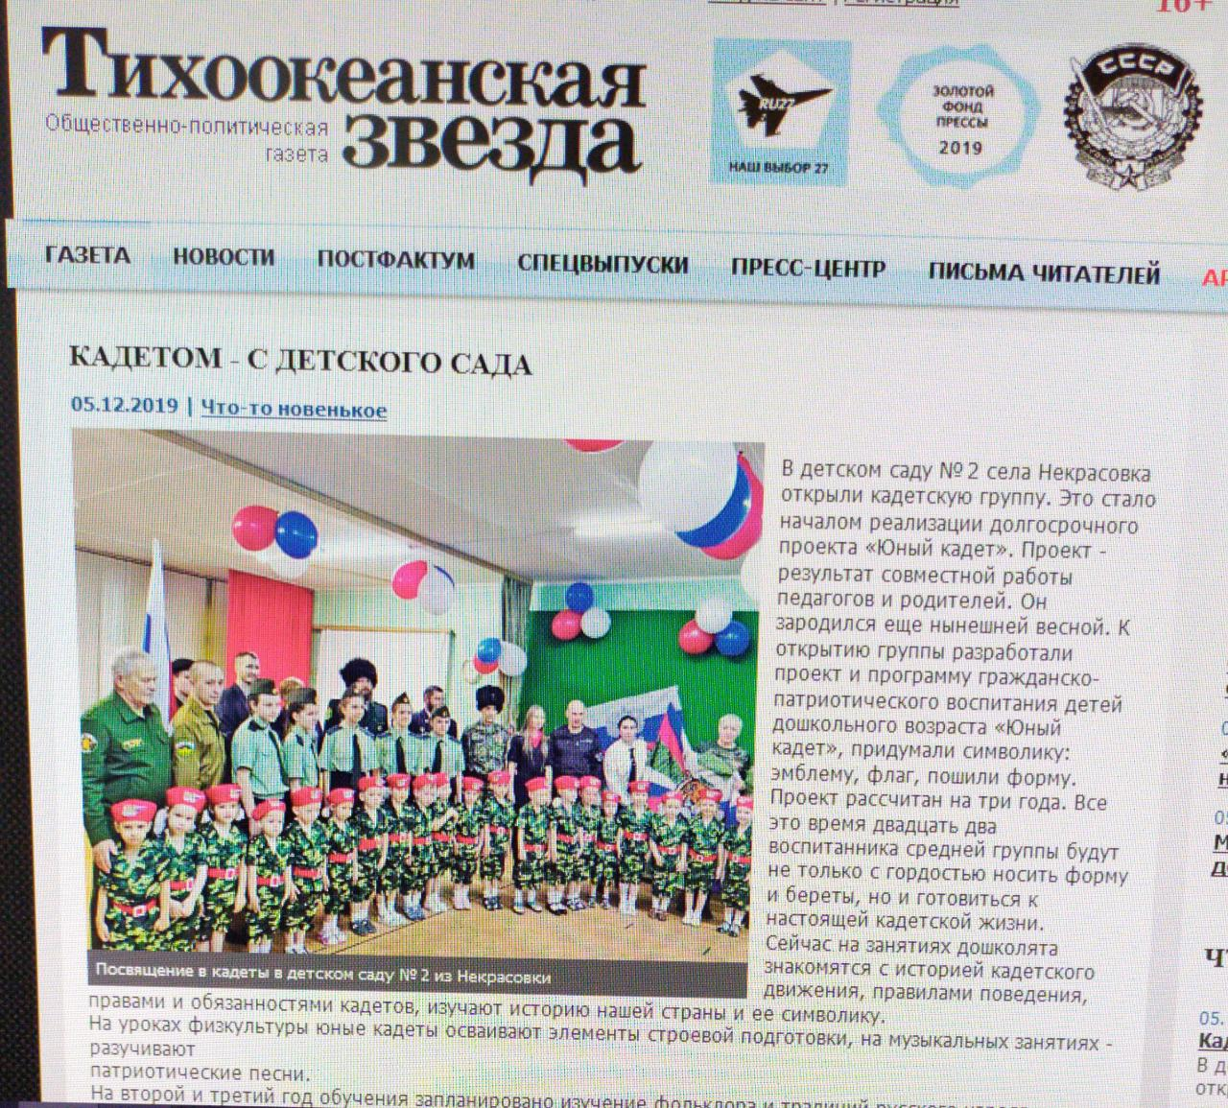
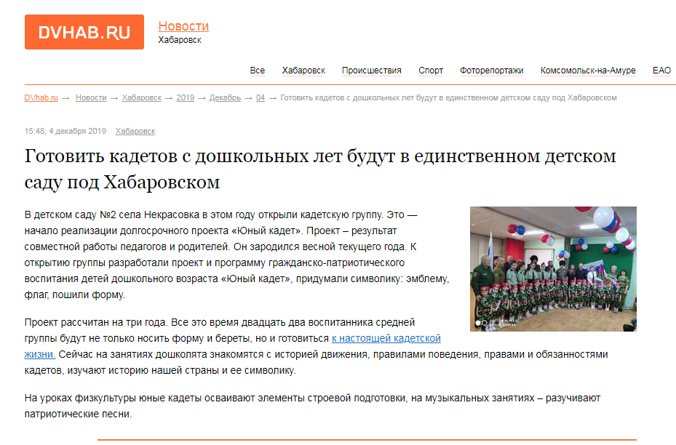
Муниципальное бюджетное дошкольное образовательное учреждение детский сад № 2 с. Некрасовка Хабаровский край Хабаровский район
Юный кадет. «Звездный час»

Slide 13
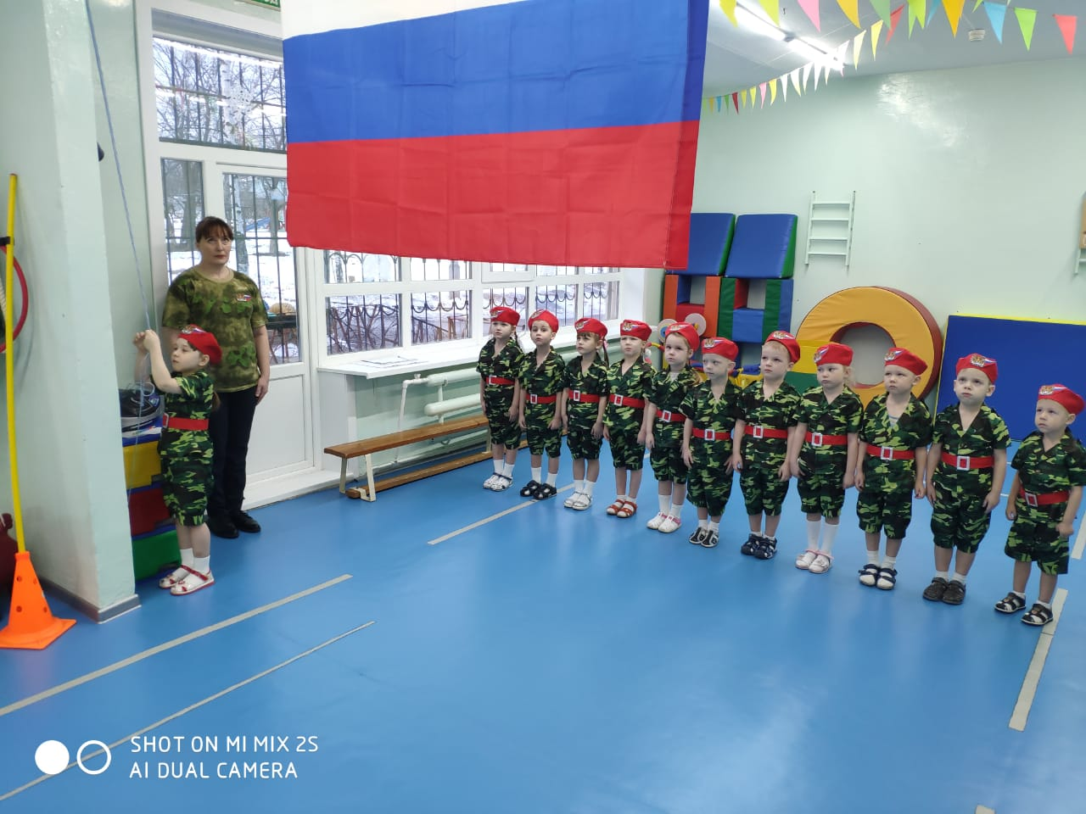
Муниципальное бюджетное дошкольное образовательное учреждение детский сад № 2 с. Некрасовка Хабаровский край Хабаровский район
Юный кадет. Кадетская жизнь. Поднятие флага

Slide 14
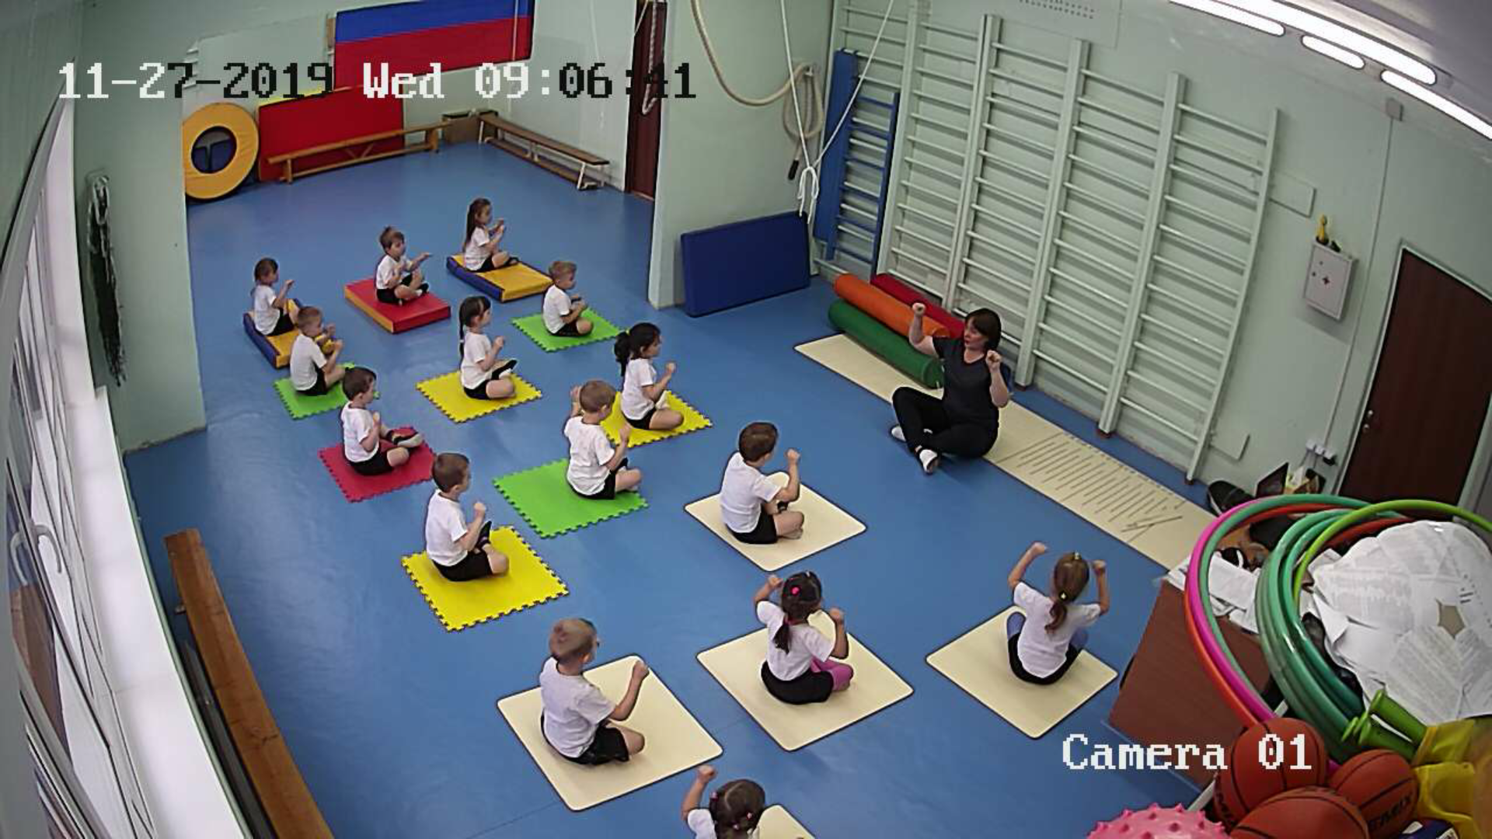
Муниципальное бюджетное дошкольное образовательное учреждение детский сад № 2 с. Некрасовка Хабаровский край Хабаровский район
Юный кадет. Кадетская жизнь.

Slide 15
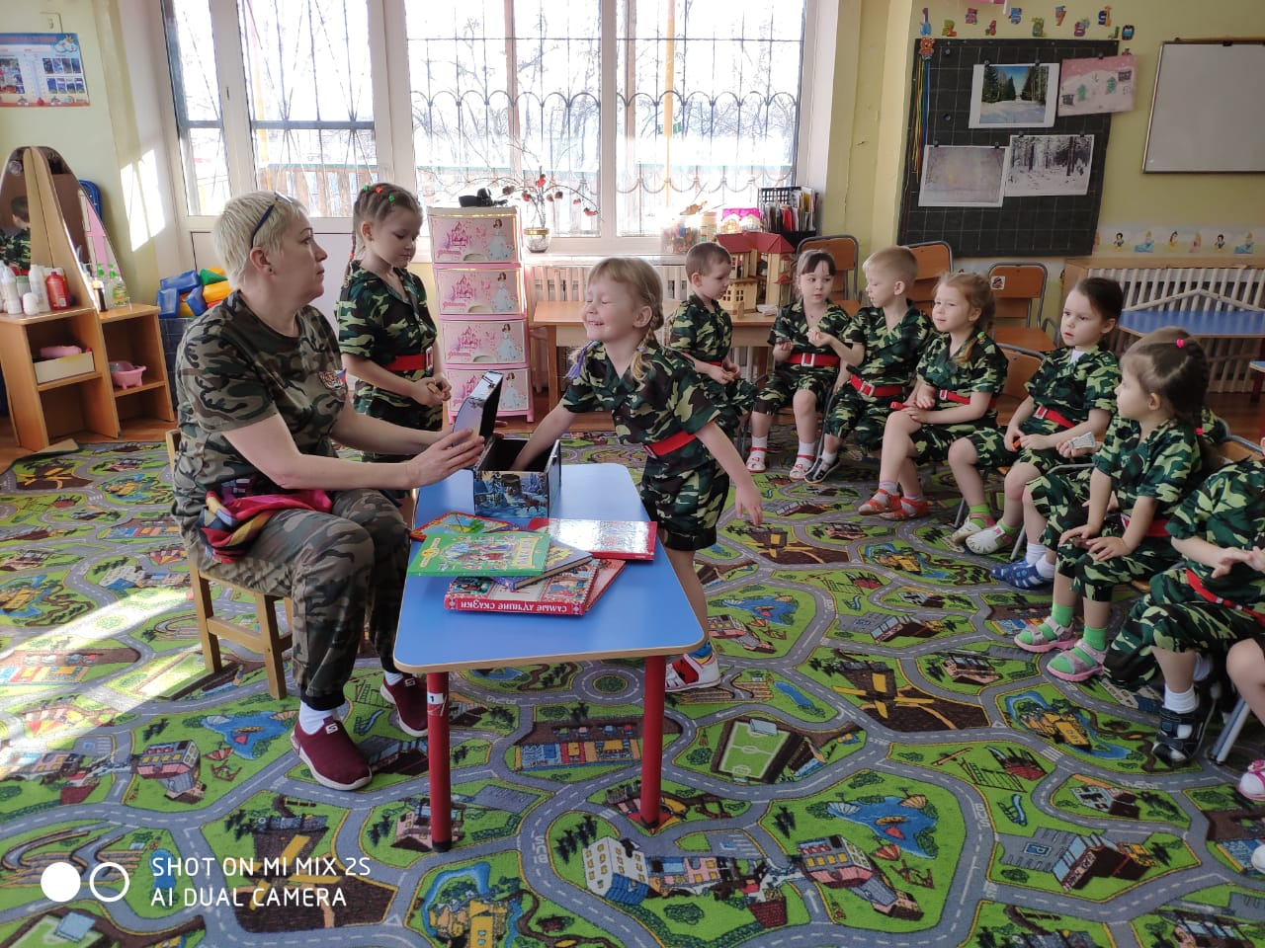
Муниципальное бюджетное дошкольное образовательное учреждение детский сад № 2 с. Некрасовка Хабаровский край Хабаровский район
Юный кадет. Кадетская жизнь. Занятие

Slide 16
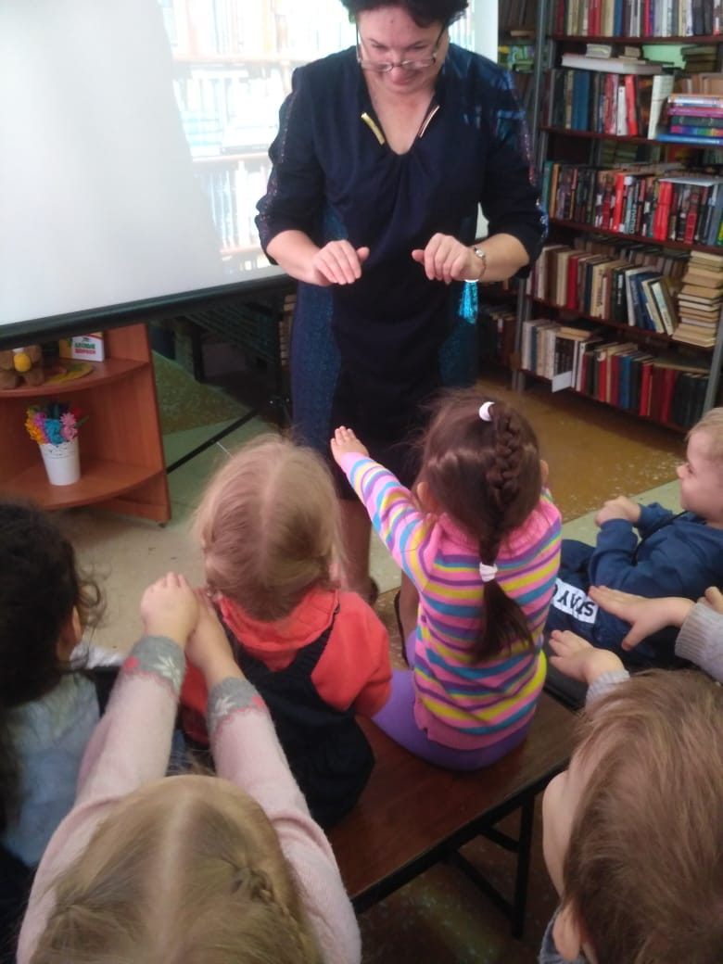
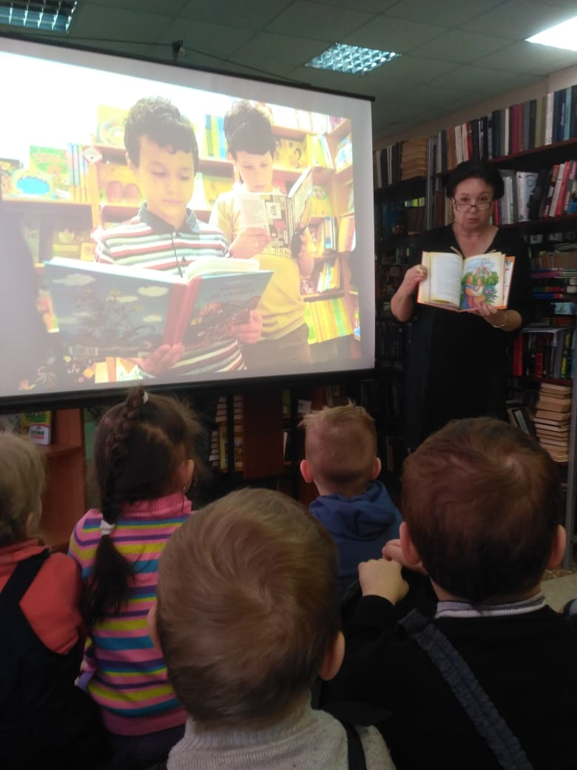
Муниципальное бюджетное дошкольное образовательное учреждение детский сад № 2 с. Некрасовка Хабаровский край Хабаровский район
Юный кадет. Кадетская жизнь. Экскурсия в библиотеку

Slide 17
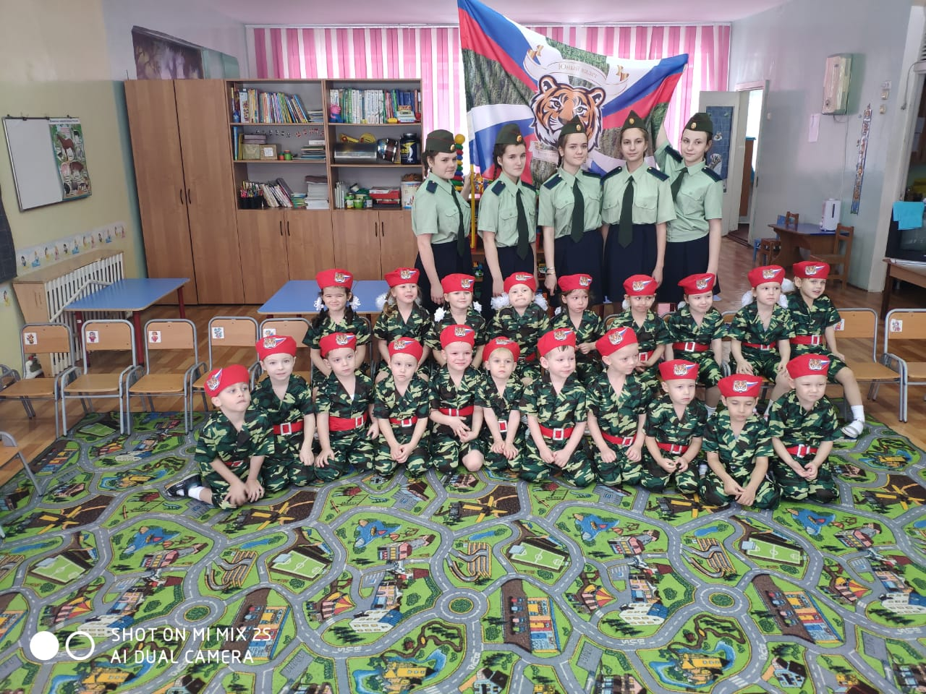
Муниципальное бюджетное дошкольное образовательное учреждение детский сад № 2 с. Некрасовка Хабаровский край Хабаровский район
Юный кадет. Кадетская жизнь. Кадеты и курсанты ВПО «Звезда»

Slide 18
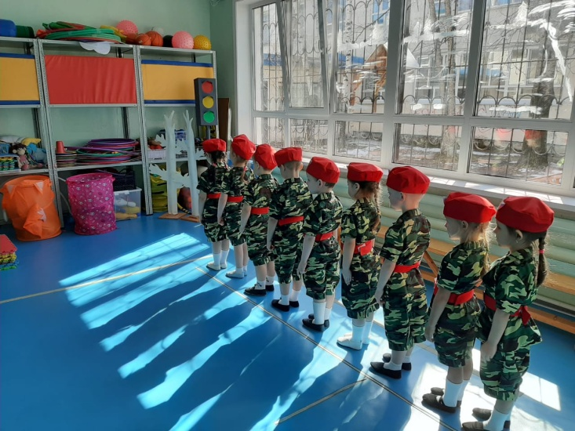
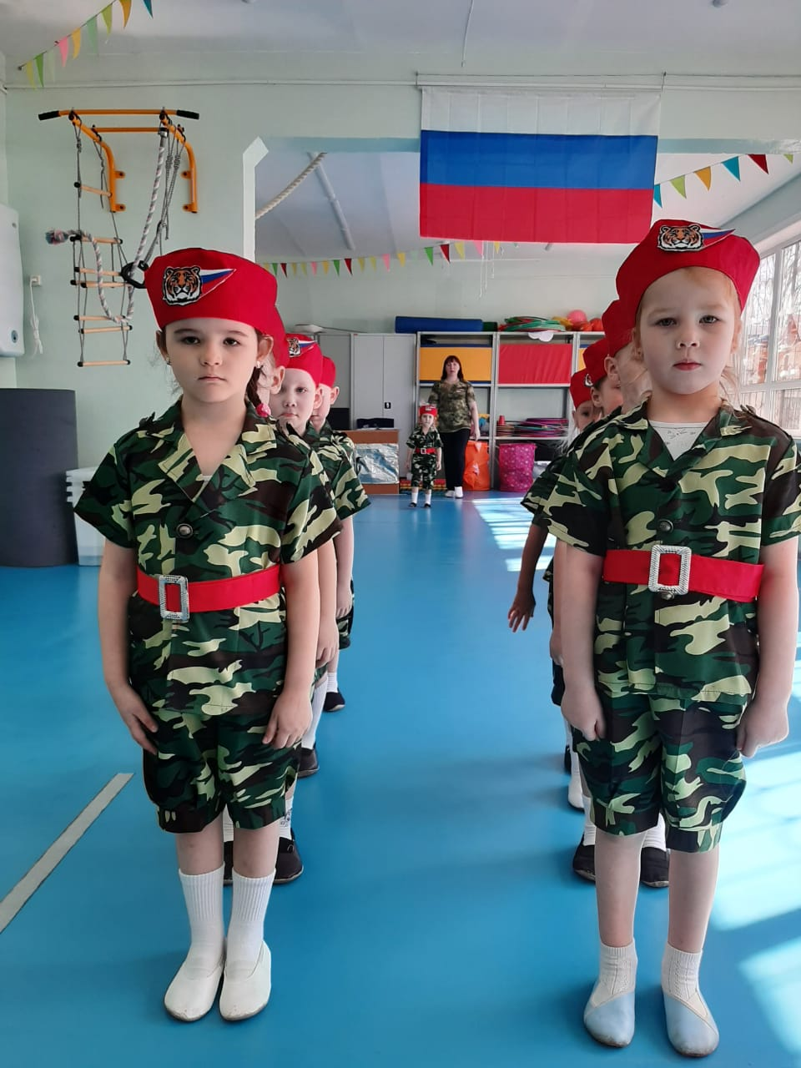
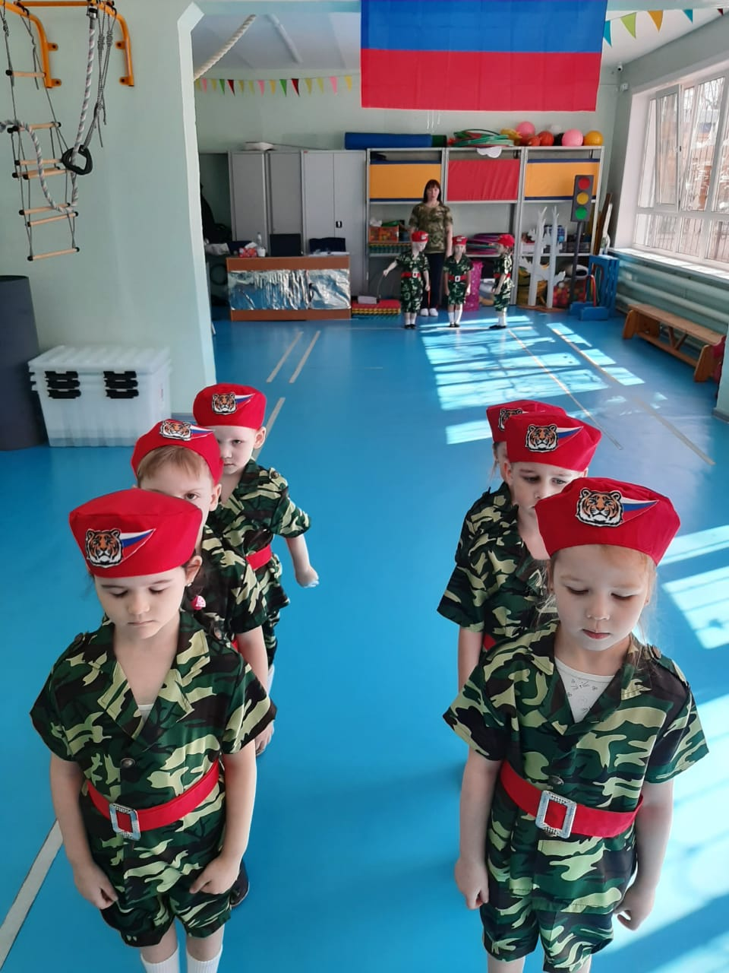
Муниципальное бюджетное дошкольное образовательное учреждение детский сад № 2 с. Некрасовка Хабаровский край Хабаровский район
Юный кадет. Кадетская жизнь.

Slide 19
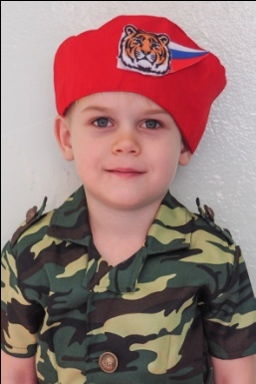
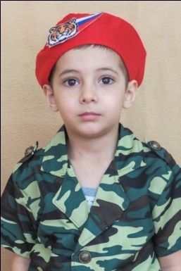
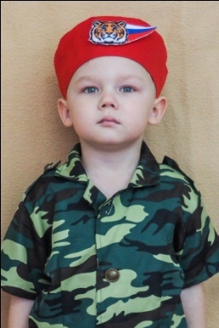
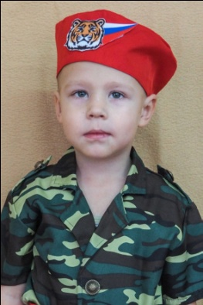
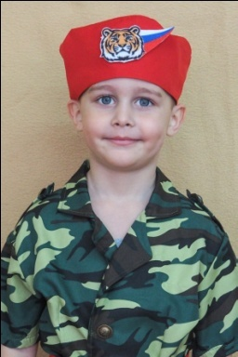
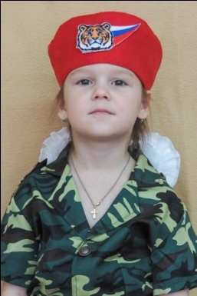
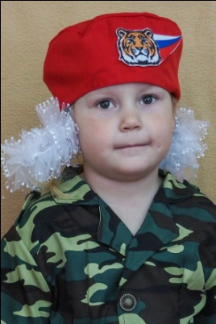
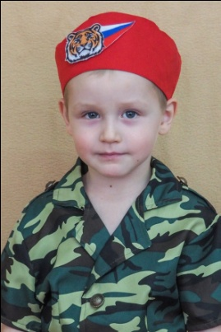
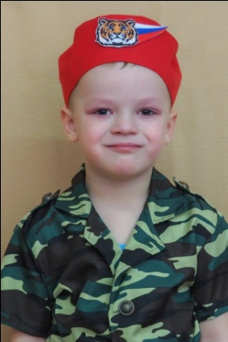
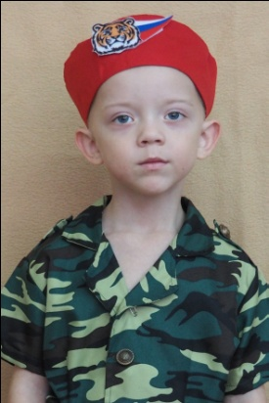
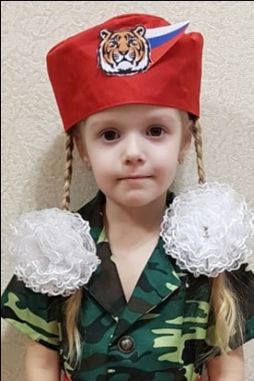
Муниципальное бюджетное дошкольное образовательное учреждение детский сад № 2 с. Некрасовка Хабаровский край Хабаровский район
Сегодня мы кадеты, а завтра…

Slide 20
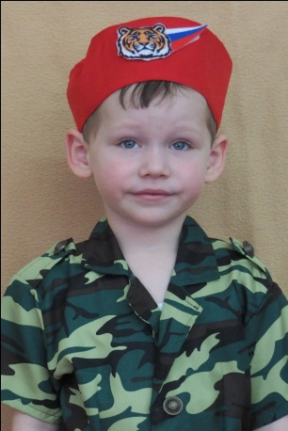
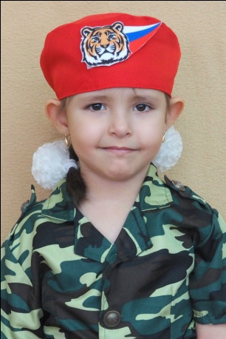
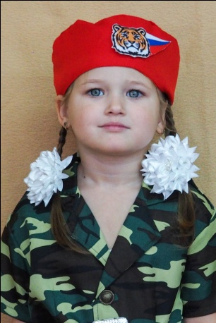
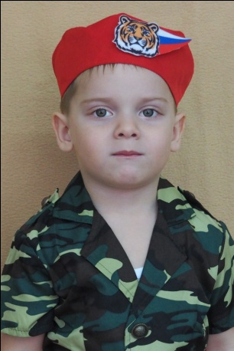
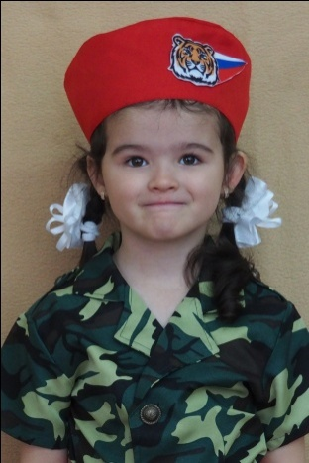
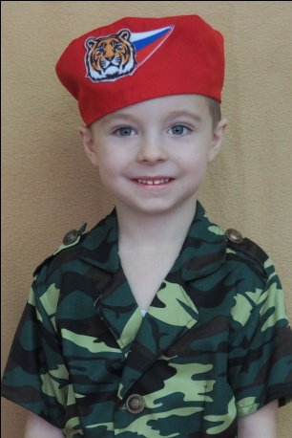
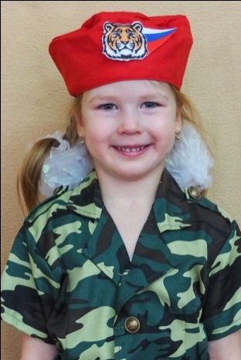
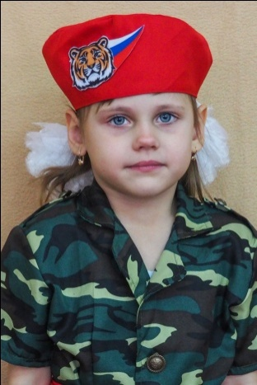
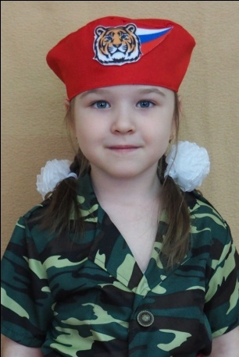
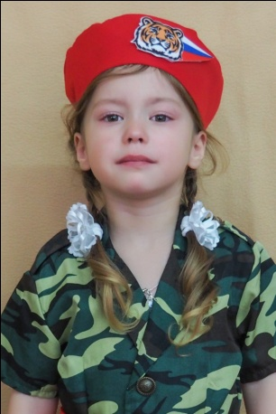
Муниципальное бюджетное дошкольное образовательное учреждение детский сад № 2 с. Некрасовка Хабаровский край Хабаровский район
Сегодня мы кадеты, а завтра…

